Slide 1
20220913

Slide 2
A.I(Artificial intelligence)
사람의 지능을 만들기 위한 시스템이나 프로그램

Slide 3
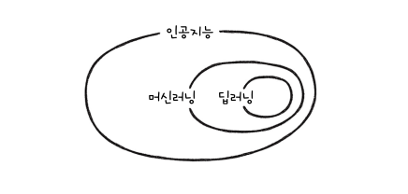
머신러닝, 딥러닝

Slide 4
머신러닝
특징
스스로 규칙을 수정
정한 규칙대로 동작하는 것이 아닌 훈련을 통한 프로그램 수정
학습 방법을 이해
지도학습(supervised learning) vs 비지도 학습(unsupervised learning)
구분 기준은 target 유무
규칙이란 가중치와 절편
가중치와 절편
모델이란?
가중치와 절편으로 만든 수학적 표현
손실함수

Slide 5
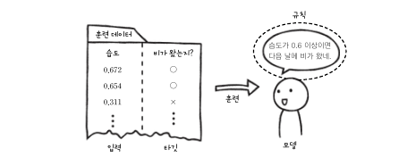


Slide 6
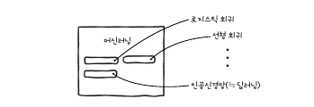
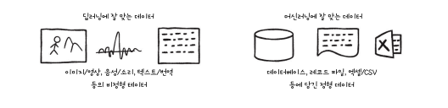
딥러닝
머신러닝 알고리즘 중에 하나인
인공신경망(artificial neural network)
이미지, 영상 등 비정형 데이터를 처리하기에 적합

Slide 7
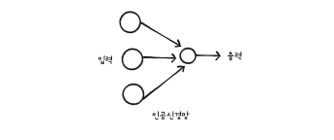
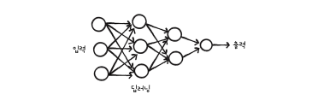
인공신경망

Slide 8
딥러닝을 사용하기 위한 도구
구글 코랩
https://colab.research.google.com/
numpy(파이썬 핵심 과학 패키지), matplotlib(시각화)
Scikit-learn, keras, tensorflow

Slide 9
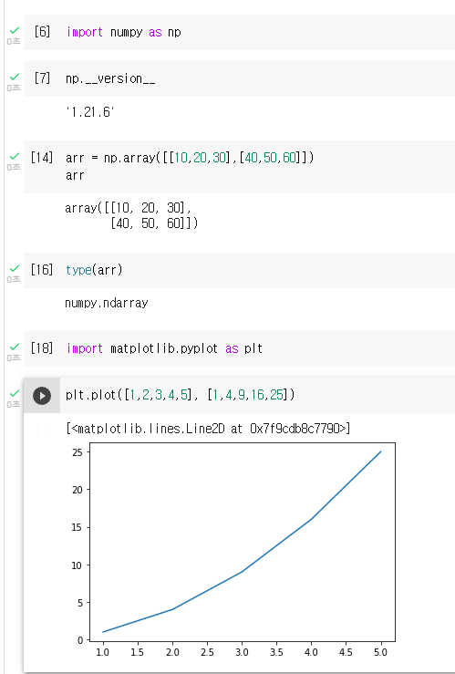

Slide 10
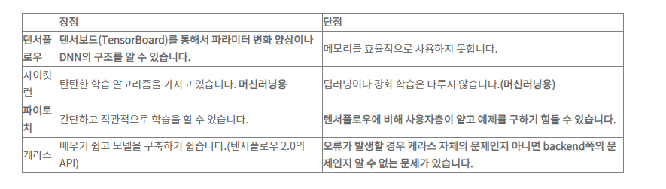

Slide 11
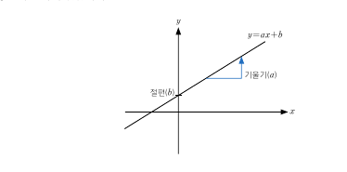

선형회귀(Linear Regression)
딥러닝 기초가 되는 1차원 함수로 표현 되는 알고리즘
선형적으로 분포된 데이터에 가장 적합한 일차 함수를 찾는것

Slide 12
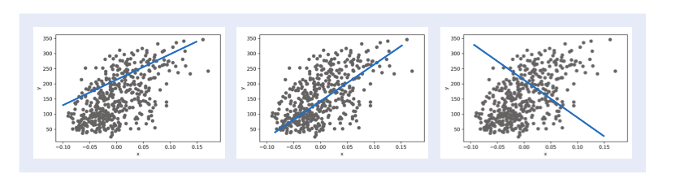

Slide 13
경사 하강법(gradient descent)
함수의 기울기(gradient)를 이용해 x 값의 변화에 따른 y의 최소값을 찾는 알고리즘
손실 함수(loss function) 이 정의 될 경우, loss function 의 값이 최소가 되는 지점

Slide 14

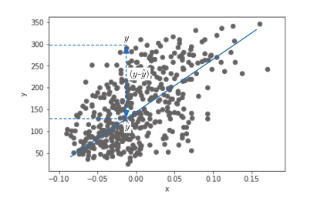
손실 함수(loss function)
예상한 값과 실제 타깃값의 차이를 함수(제곱 오차(squared error))로 정의
일반적으로 편미분(partial derivative)를 이용해 찾음

Slide 15
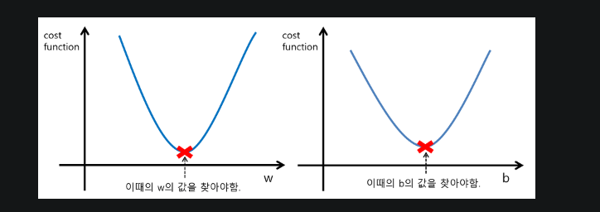

Slide 16
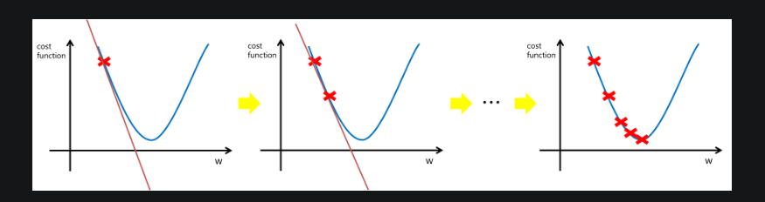
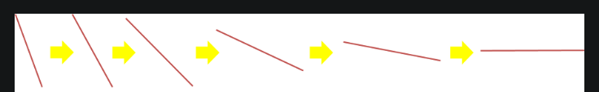

Slide 17
로지스틱 회귀(logistic regression)
데이터가 어떤 범주에 속할 확률을 0~1 사이의 값으로 예측하고 그 확률에 따라 가능성이 높은 범주에 분류
이진 분류
지도학습
단일층 신경망(single later neural network)

Slide 18
시그모이드 함수(sigmoid function)
로지스틱 회귀 알고리즘에서 활성화 함수(activate function) 으로 사용

Slide 19
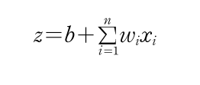
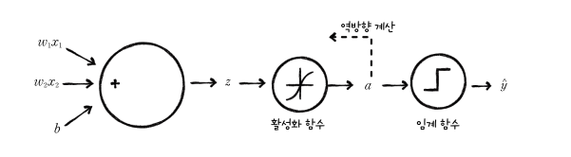
가장 외쪽에 있는 뉴런이 선형 함수
선형함수의 출력값은 z
활성화 함수를 통과하면 a로변환(0~1) 사이
임계함수를 통해서 0 or 1분류

Slide 20
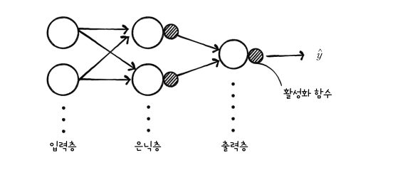
인공 신경망(ANN:artificial neural network)

Slide 21
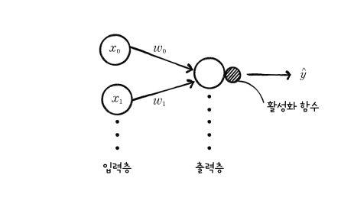
단일층 신경망(single layer neural network)
은닉층이 없는 신경망
Input layer와 output layer 로 구성

Slide 22
다층 신경망(multi layer neural network)
2개 이상의 뉴런으로 구성
은닉층이 존재(같은 은닉층에는 같은 시그모이드 함수)
은닉층을 통과한 결과가 출력층에서 통합
Deep learning 이라 부름

Slide 23
CNN(convolution neural network)
Image 를 분류하기 위해 개발된 network
Image 의 패턴을 사용해 학습
필터링 기법을 인공신경망에 적용해서 이미지를 더욱 효과적으로 학습

Slide 24
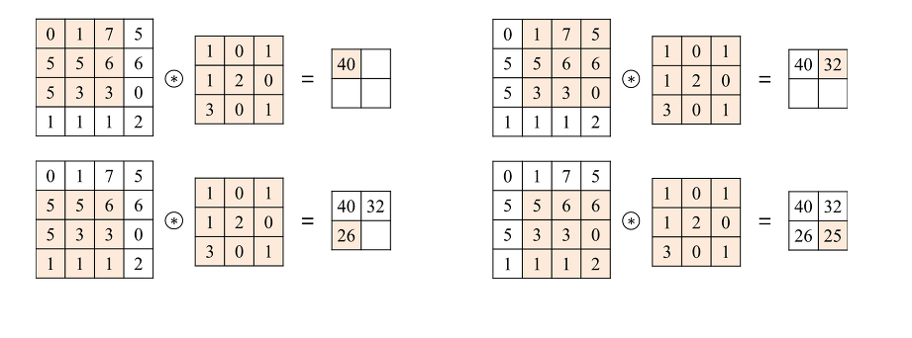
합성곱(convolution)
하나의 함수와 또 다른 함수를 반전 이동한 값을 곱한 다음, 구간에 적분하여 새로운 함수를 구하는 수학연산

Slide 25
패딩(padding)
합성곱 계층을 거치면서 이미지 크기는 점점 작아짐
가장자리(edge)에 위치한 픽셀들의 정보는 사라짐
이를 보완하는 것이 padding
이미지에 가장자리에 특정값으로 설정된 픽셀값을 추가해서 input 과 output image의 크기를 비슷하게 맞춤

Slide 26
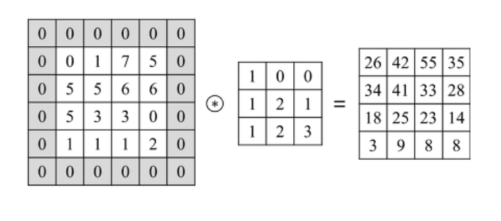

Slide 27
풀링(polling)
Convolution layer 의 결과(feature map)를 받아서 크기를 줄이거나 특정 데이터를 강조하는 역할
Max polling, average polling, min polling 구분
Max polling(min과 average는 특징을 상쇄시키는 단점)을 주로 사용

Slide 28
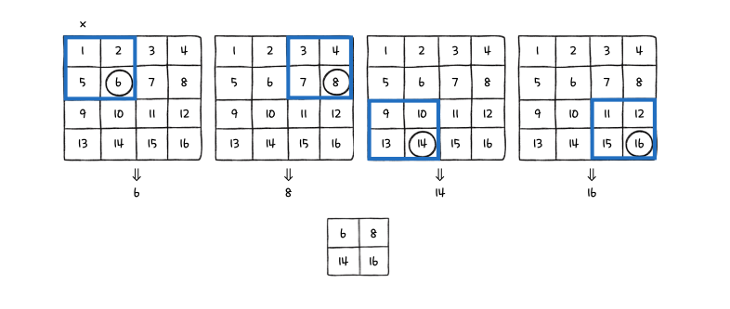
Max polling

Slide 29
렐루(Lelu) 함수
합성곱 층에 적용되는 활성화 함수(cf) 시그모이드 함수(이진분류)
Convolution layer –> Lelu function -> polling layer 로 구성 됨(복잡한 CNN에서는 해당 과정이 여러 번 실행 되도록 설계될 수 있음)

Slide 30
